Slide 1

CEN429 Güvenli Programlama · Hafta 8
Ara Sınav Haftası: Quiz-1
CEN429 Güvenli Programlama — Hafta 8
Dr. Öğr. Üyesi Uğur CORUH · 31.10–08.11.2026
RTEÜ Bilgisayar Mühendisliği · 2026-2027 Güz
Notes:
Quiz-1 haftası: 1-6. haftaların kavramlarını tekrar ediyoruz; bu sunum çalışma rehberidir.

Slide 2
CEN429 Güvenli Programlama · Hafta 8
Quiz-1: ne, ne zaman?
• Kapsam: 1–6. haftalar · vizenin %40'ı
• Tarih, saat, yer, süre, soru biçimi: ders sınıfında duyurulur
• Ölçülen: ezber değil, neden sorusu — sık karıştırılan kavramları da nedeniyle öğrenin
• En iyi hazırlık: her haftanın Kendini sınama sorularını cevaba bakmadan yapıp demoları yeniden çalıştırmak
• Özellikle 3. ve 4. hafta demolarını bir kez daha gözden geçirin
RTEÜ Bilgisayar Mühendisliği · 2026-2027 Güz
2

Slide 3
CEN429 Güvenli Programlama · Hafta 8
Konu haritası (1)
Hafta | Ana kavramlar
1 | CIA · varlık–tehdit–zafiyet–risk · beyaz kutu · Saltzer–Schroeder · 7 katman · koruma planı 7 adım · arayüz/varlık tablosu · STRIDE, VAD · saldırı ağacı · güvenli başlatma · bellek hataları · güvenli silme
2 | Virüs/solucan/truva · salgın · kural tespiti · bütünlük izleme · BLP, Biba, Clark–Wilson · Unix/Windows ACL · RBAC · CWE, OWASP, CVE, CVSS · günlük enjeksiyonu
3 | AEAD · özet/MAC/imza · CSPRNG · nonce/IV/tuz · ECB · Argon2id · HKDF · anahtar yaşam döngüsü · TLS 1.3 · sabitleme · fail-open · maskeleme · kabuklar
Ek not: 2. hafta — güven sınırı ve en az yetki ilkesi.
RTEÜ Bilgisayar Mühendisliği · 2026-2027 Güz
3

Slide 4
CEN429 Güvenli Programlama · Hafta 8
Konu haritası (2)
Hafta | Ana kavramlar
4 | SEI CERT · girdi doğrulama · biçim dizesi (format string) · UAF · tamsayı/UB · hata işleme, sinyaller · statik analiz · sanitizer · fuzzing · kanarya/FORTIFY/ASLR/NX/RELRO/CFI · gizlemeye giriş
5 | Yönetilen dil · CERT Java · enjeksiyon kökü · SQL/komut/yol · seri durumdan çıkarma · XXE/XSS · Python/JS, ReDoS · bayt kodu · ProGuard/R8 · SBOM, VEX
6 | Algılama–savunma–caydırma · MATE · RASP mimarisi · bütünlük · hata ayıklayıcı/ortam/kanca · bellek koruması · root/imza · akış sayacı · tepki, decoy, cihaz bağlama
Ek not: 4. hafta — üç katman (kod → derleyici/OS → gizleme); 5. hafta — yönetilen dil bellek hatasını çözer, enjeksiyonu çözmez.
RTEÜ Bilgisayar Mühendisliği · 2026-2027 Güz
4

Slide 5
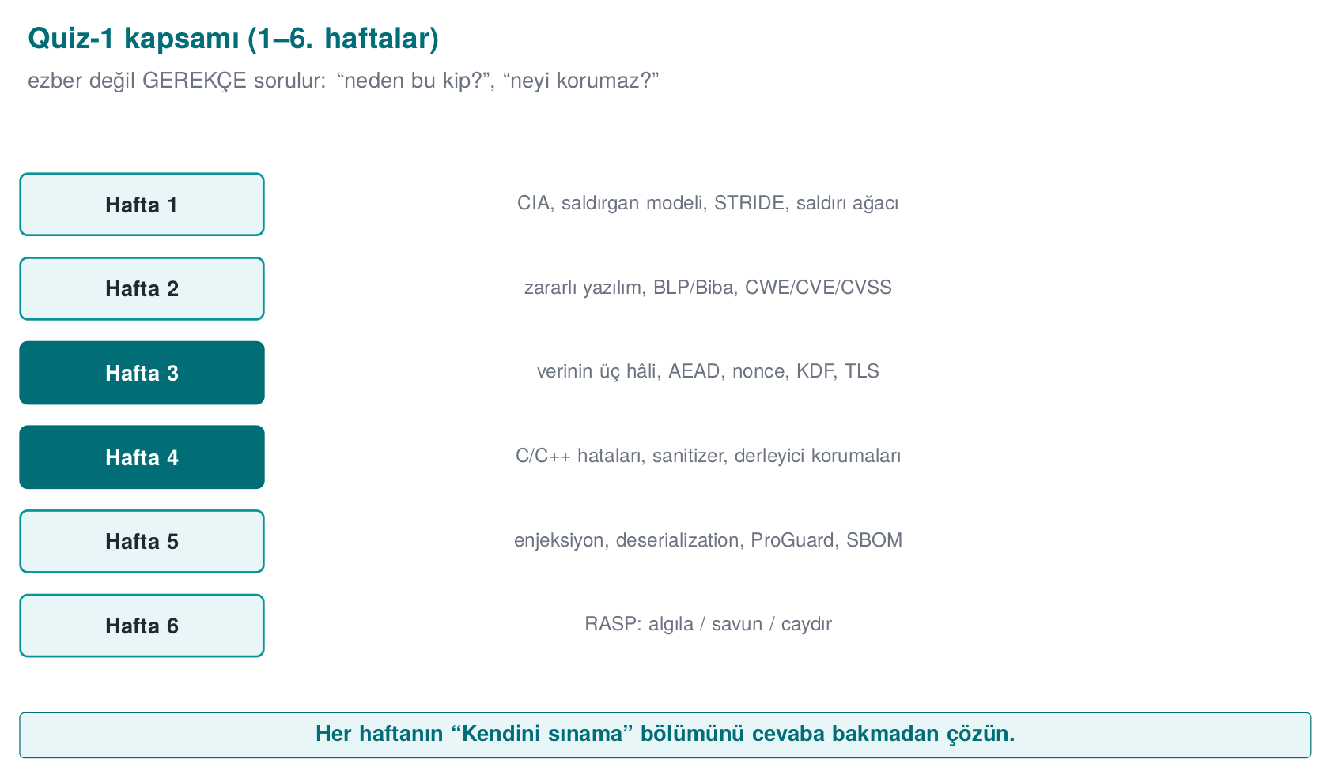
CEN429 Güvenli Programlama · Hafta 8
Quiz-1 kapsamı — şema
RTEÜ Bilgisayar Mühendisliği · 2026-2027 Güz
5

Slide 6
CEN429 Güvenli Programlama · Hafta 8
Sık karıştırılanlar (1)
A | B | Fark
Kodlama | Şifreleme | Kodlama anahtarsız, gizlilik yok
Özet | MAC | MAC gizli anahtar ister
MAC | İmza | İmza asimetrik → inkâr edilemezlik
Nonce | Tuz | Nonce asla tekrar etmez · tuz parola başına
PBKDF2/Argon2id | HKDF | Parola (yavaş) · yüksek entropili sır (hızlı)
Zincir doğrulama | Ad denetimi | "Güvenilir CA mı?" · "Bu sunucu için mi?"
Fail-open | Fail-closed | Hatada "geçti" · hatada "reddet"
RTEÜ Bilgisayar Mühendisliği · 2026-2027 Güz
6

Slide 7
CEN429 Güvenli Programlama · Hafta 8
Sık karıştırılanlar (2)
A | B | Fark
Kanarya | ASLR | Dönüşte taşma tespiti · adres rastgeleleştirme
ASan | UBSan | Bellek erişimi · tanımsız davranış
İşaretsiz sarma | İşaretli taşma | Tanımlı · tanımsız
Parametreli sorgu | Kaçış | Asıl çözüm · ikinci hat
ProGuard | Dize gizleme | Adlar · dizeler (string)
Gizleme | Güvenli kodlama | Geciktirir · düzeltir
Maskeleme | Tokenizasyon | Gösterimde gizle · kasadaki değere bağlı belirteç
Takma ad | Anonim | Hâlâ kişisel veri · kişiye bağlanamaz
RTEÜ Bilgisayar Mühendisliği · 2026-2027 Güz
7

Slide 8
CEN429 Güvenli Programlama · Hafta 8
Sık karıştırılanlar (3)
A | B | Fark
Hata | Zafiyet | Kötüye kullanılabilir hata
Kara kutu | Beyaz kutu (MATE) | Programa sahip
Simetrik | Asimetrik | Tek / çift anahtar
AEAD | Yalnız şifreleme | + bütünlük
RTEÜ Bilgisayar Mühendisliği · 2026-2027 Güz
8

Slide 9
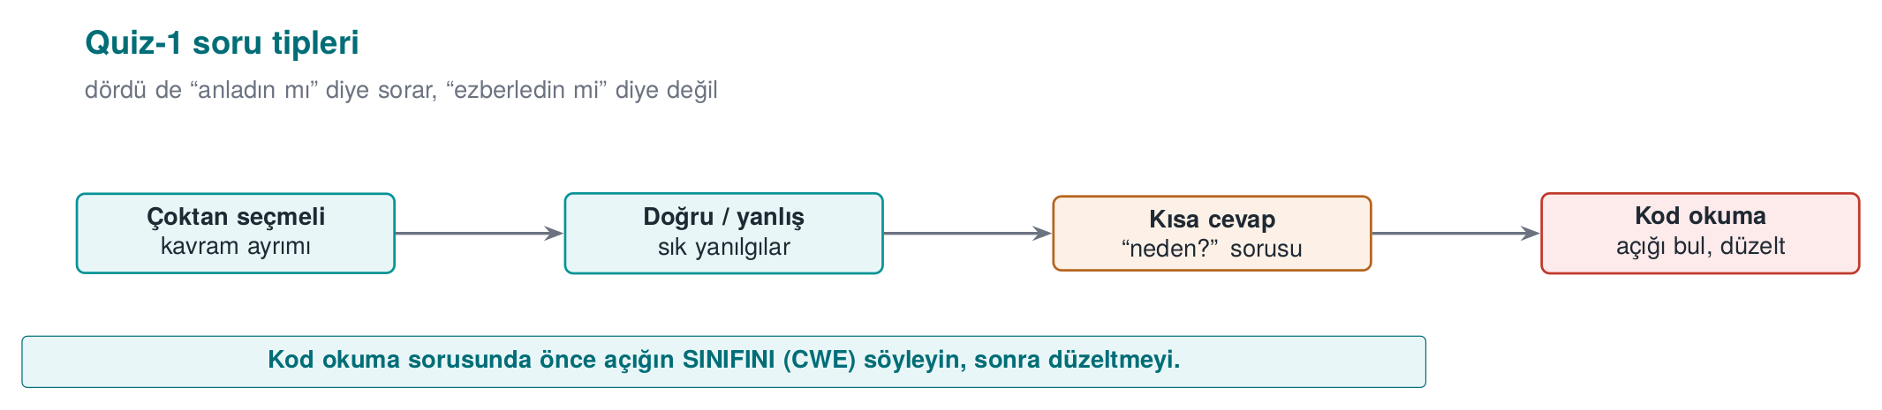
CEN429 Güvenli Programlama · Hafta 8
Soru tipleri — şema
RTEÜ Bilgisayar Mühendisliği · 2026-2027 Güz
9

Slide 10
CEN429 Güvenli Programlama · Hafta 8
Bir haftalık plan
Gün | Ne yapılacak?
1 | 1. hafta: STRIDE, saldırı ağacı, koruma planı · Demo 1–4
2 | 2. hafta: BLP, Biba, Clark–Wilson · bir CVSS vektörünü kendin puanla
3 | 3. hafta (1): AEAD, nonce, KDF, rastgele sayı · Demo 1–5
4 | 3. hafta (2): anahtar yönetimi, TLS, sabitleme, kabuklar · Demo 6–9
5 | 4. hafta: CERT çiftleri, biçim dizesi, UAF, UB, korumalar
6 | 5–6. hafta: enjeksiyon, seri durumdan çıkarma, ProGuard, SBOM, RASP
7 | Örnek soruları süre tutarak çöz, yanlışları oku
RTEÜ Bilgisayar Mühendisliği · 2026-2027 Güz
10

Slide 11
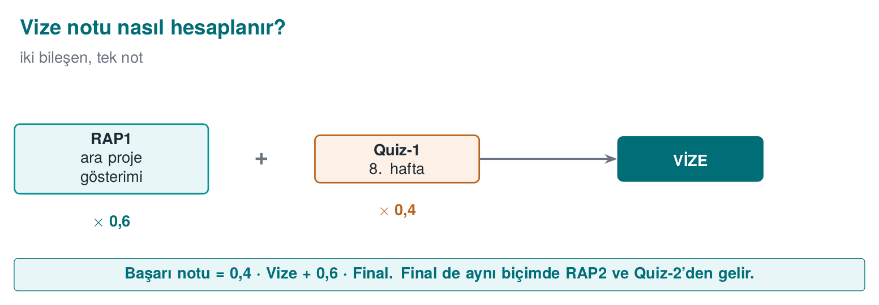
CEN429 Güvenli Programlama · Hafta 8
Vize notu hesabı — şema
RTEÜ Bilgisayar Mühendisliği · 2026-2027 Güz
11

Slide 12
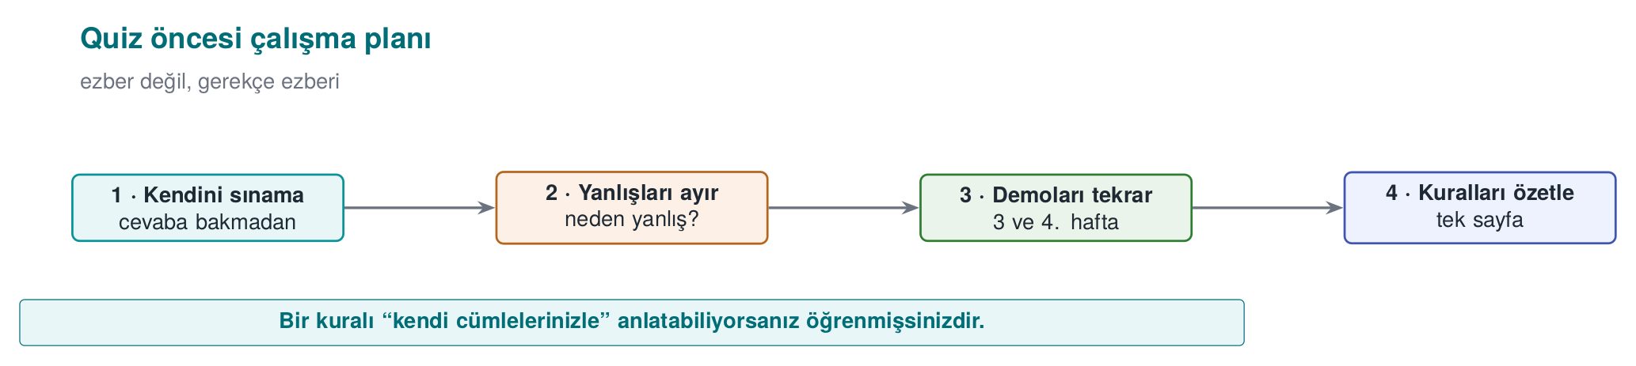
CEN429 Güvenli Programlama · Hafta 8
Çalışma planı — şema
RTEÜ Bilgisayar Mühendisliği · 2026-2027 Güz
12

Slide 13
CEN429 Güvenli Programlama · Hafta 8
Soru 1
MATE saldırgan neden kriptografiyi tek başına yetersiz bırakır?
Cevap: Anahtar bellekte; saldırgan programı çalıştırıp okur. Kripto gizliliği verir ama beyaz kutuda anahtar korunmaz; RASP/gizleme/whitebox gerekir.
RTEÜ Bilgisayar Mühendisliği · 2026-2027 Güz
13

Slide 14
CEN429 Güvenli Programlama · Hafta 8
Soru 2
AES-GCM'de aynı nonce iki kez kullanılırsa?
Cevap: Gizlilik ve bütünlük çöker; anahtar akışı ve veri sızabilir. Nonce her zaman benzersiz olmalı.
RTEÜ Bilgisayar Mühendisliği · 2026-2027 Güz
14

Slide 15
CEN429 Güvenli Programlama · Hafta 8
Soru 3
ASan hangi taşmayı göremez?
Cevap: Aynı yapının içinde alandan alana taşmayı (arada koruma bölgesi (redzone) yoktur).
RTEÜ Bilgisayar Mühendisliği · 2026-2027 Güz
15

Slide 16
CEN429 Güvenli Programlama · Hafta 8
Soru 4
Kanarya neyi durdurur, neyi durdurmaz?
Cevap: Durdurur: dönüş adresine ulaşan yığın (stack) taşması. Durdurmaz: öbek (heap) taşması, önceki değişkenler, sızan kanarya.
RTEÜ Bilgisayar Mühendisliği · 2026-2027 Güz
16

Slide 17
CEN429 Güvenli Programlama · Hafta 8
Soru 5
RASP self-hashing tek başına neden yetmez?
Cevap: Saldırgan özet fonksiyonunu bulup atlatabilir. Gizleme + çapraz + örtüşen denetim gerekir.
RTEÜ Bilgisayar Mühendisliği · 2026-2027 Güz
17

Slide 18
CEN429 Güvenli Programlama · Hafta 8
Soru 6
Paroladan anahtar türetirken neden KDF ve tuz?
Cevap: Parola düşük entropili; KDF yavaşlatır, tuz aynı parolaların aynı anahtar üretmesini önler (gökkuşağı tablosu).
RTEÜ Bilgisayar Mühendisliği · 2026-2027 Güz
18

Slide 19
CEN429 Güvenli Programlama · Hafta 8
Soru 7
En az yetki ilkesi bir örnekle?
Cevap: Uygulamanın DB kullanıcısı yalnız SELECT yapabilsin; DROP yetkisi olmasın. Fazla yetki = büyük hasar.
RTEÜ Bilgisayar Mühendisliği · 2026-2027 Güz
19

Slide 20
CEN429 Güvenli Programlama · Hafta 8
Soru 8
Tehdit modellemede STRIDE'ın "E"si nedir, bir önlem?
Cevap: Elevation of privilege (yetki yükseltme). Önlem: en az yetki, yetki denetimi, güvenli varsayılan.
RTEÜ Bilgisayar Mühendisliği · 2026-2027 Güz
20

Slide 21
CEN429 Güvenli Programlama · Hafta 8
Soru 9
Deserialization neden tehlikeli, çözüm?
Cevap: Çıkarma sırasında kod çalışabilir (gadget). Çözüm: veri biçimi + şema; zorunda kalınırsa beyaz liste filtresi.
RTEÜ Bilgisayar Mühendisliği · 2026-2027 Güz
21

Slide 22
CEN429 Güvenli Programlama · Hafta 8
Örnek · çoktan seçmeli
Aşağıdakilerden hangisi bir AEAD kipidir?
A) ECB B) CBC C) GCM ✓ D) Ham RSA
RTEÜ Bilgisayar Mühendisliği · 2026-2027 Güz
22

Slide 23
CEN429 Güvenli Programlama · Hafta 8
Örnek · doğru/yanlış
• Gizleme hatayı düzeltir. (Y)
• Nonce gizli olmalı. (Y — benzersiz olmalı, gizli değil)
• Parametreli sorgu SQL enjeksiyonunu önler. (D)
RTEÜ Bilgisayar Mühendisliği · 2026-2027 Güz
23

Slide 24
CEN429 Güvenli Programlama · Hafta 8
Örnek: hatayı bulun (1)
void kaydet(const char *ad) {
char tampon[32];
sprintf(tampon, "kullanici=%s", ad);
syslog(LOG_INFO, tampon);
}
char parola[64]; oku(parola, sizeof parola); dogrula(parola);
memset(parola, 0, sizeof parola); return;
RTEÜ Bilgisayar Mühendisliği · 2026-2027 Güz
24
Notes:
1) sprintf taşması (STR31-C, snprintf) + syslog biçim dizisi (FIO30-C, "%s"). 2) memset derleyici tarafından kaldırılabilir (MSC06-C) → explicit_bzero/SecureZeroMemory.

Slide 25
CEN429 Güvenli Programlama · Hafta 8
Örnek: hatayı bulun (2)
String sql = "SELECT * FROM notlar WHERE ogrenci = '" + no + "'";
EVP_DecryptUpdate(ctx, acik, &n, sifreli, sifreli_n);
kullan(acik, n);
EVP_DecryptFinal_ex(ctx, acik + n, &m);
try { pinDenetle(zincir); } catch (KeyStoreException e) { e.printStackTrace(); }
RTEÜ Bilgisayar Mühendisliği · 2026-2027 Güz
25
Notes:
1) SQL enjeksiyonu; kesin çözüm parametreli sorgu (PreparedStatement) — veri asla komut olarak yorumlanmaz, string birleştirme yapılmaz. 2) Etiket doğrulanmadan açık metin kullanılıyor, Final dönüşü denetlenmiyor. 3) Fail-open: hata yutuluyor, bağlantı kabul ediliyor.

Slide 26
CEN429 Güvenli Programlama · Hafta 8
Örnek: senaryolar
1. Bütün kullanıcılarda aynı gömülü AES anahtarı: riskler ve öneri?
2. Dağıtılan paket hata ayıklama derlemesi: hangi bulgular?
3. "Bu işlemi ben yapmadım": hangi STRIDE harfi, hangi kanıt?
4. Arşiv açan fonksiyon: hangi hatalara karşı ne yaparsınız?
5. Log4Shell'de asıl sorun neydi, ne önlerdi?
6. RASP denetimleri neden tek bir if ile değerlendirilmemeli?
RTEÜ Bilgisayar Mühendisliği · 2026-2027 Güz
26
Notes:
Cevaplar 8. hafta sayfasında, açılır kutularda.

Slide 27
CEN429 Güvenli Programlama · Hafta 8
Son söz (Quiz-1 hazırlık)
Ezber değil, neden ölçülür: "neden bu kip?", "neden bu denetim?", "neyi korumaz?"
İyi şanslar.
RTEÜ Bilgisayar Mühendisliği · 2026-2027 Güz
27

Slide 28
CEN429 Güvenli Programlama · Hafta 8
Gelecek hafta
Hafta 9 — Gelişmiş kod gizleme ve çeşitlendirme
• Gizleme taksonomisi, opak yüklemler, veri kodlama
• Sanallaştırma ve derleyici tabanlı gizleme (kavram)
• Gizlemenin ölçülmesi: güç, dayanıklılık, maliyet
RTEÜ Bilgisayar Mühendisliği · 2026-2027 Güz
28

